Slide 1
Critical Coders_C조
CRA과정 프로젝트
2025.05.22

Slide 2
조원소개

Slide 3
역할
최준영 – TestShell 기능개발(help, exit, Script1, Logger, SSD driver), 프로그램 구조 설계 및 Refactoring
손민기– TestShell 기능개발(write, fullwrite, Script2), Test 시나리오 작성 및 기능 검증
이아네스 – TestShell 기능개발(read, fullread, Script2,4), Runner개발
안지수 - SSD 기능개발 (SSD Read, CommandBuffer 생성 및 초기화, eraseAlgorithm)
조희성 - SSD 기능개발 (SSD Write, CommandBuffer FileWrite, MergeErase 알고리즘 개발)
조효진 - SSD 기능 개발 (명령어 파싱 및 유효성 검사 / flush / FastRead 알고리즘)

Slide 4
기능 구현 소개

Slide 5
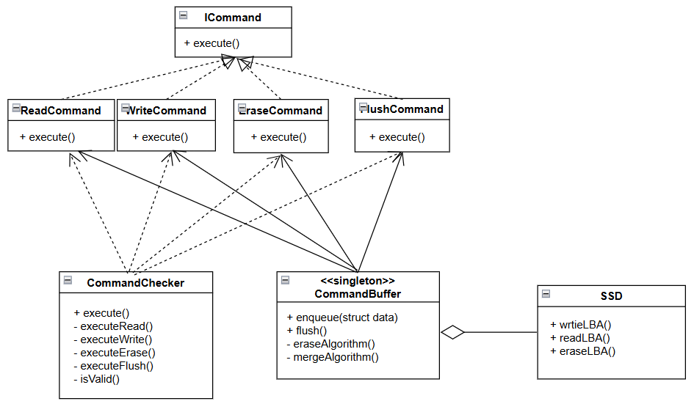
SSD.exe 구조

Slide 6
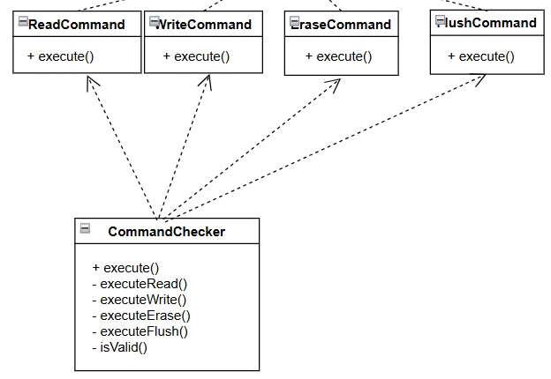
SSD.exe 기능 – CommandChecker
기능 : 입력 값 처리 후 알맞은 Command 수행
세부 내용
SSD.exe에 들어온 입력 parsing
Parsing된 내용에 맞춰 execute method 실행
각 execute method 내에서 연관된 command 객체를 생성하여 execute실행

Slide 7
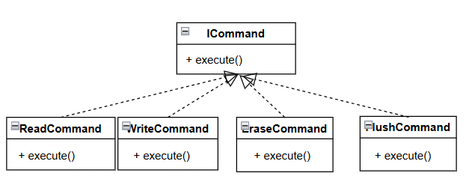
SSD.exe 기능 - Command
기능 : Command별 필요한 데이터로 구성된 struct 생성
세부 내용
기능이 다른 여러 command들을 처리하기 위해 ICommand를 상속받아 execute로 일괄처리
Command별 필요한 data들을 모아 struct화하여 buffer에 enqueue

Slide 8
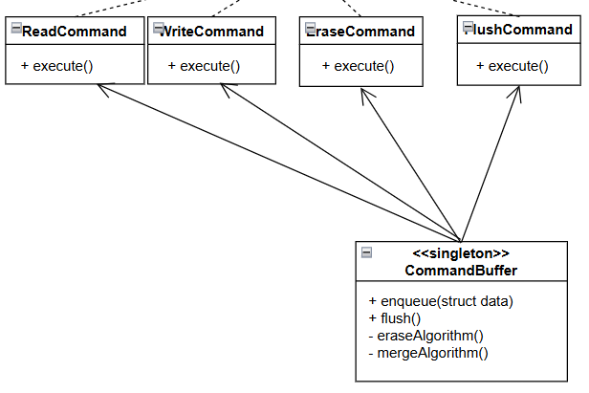
SSD.exe 기능 - CommandBuffer
기능 : 순차적으로 받은 Command를 5개의 buffer에 담아 관리
세부 내용
Command에서 생성된 data 집합을 buffer에 enqueue
Enqueue가 실행되면 현재 상황을 고려하여 buffer 배치 수정 및 제거, flush진행
Buffer는 SSD에 1개만 존재해야 하며, 각 Command class에서의 접근이 용이하도록 singleton으로 제작

Slide 9
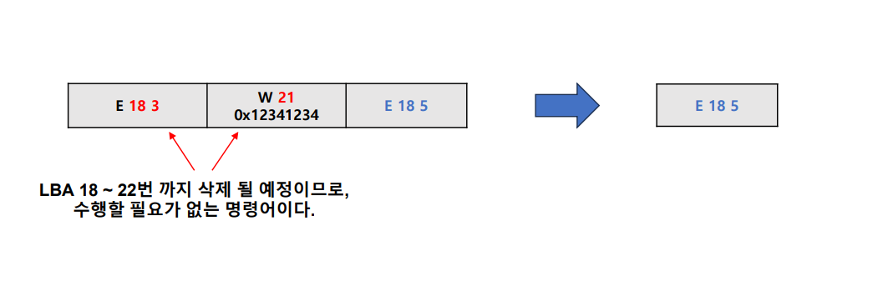
SSD.exe 기능 – CommandBuffer
(Ignore Algorithm)
Requirement
1. 같은 LBA에 Write하는 명령어가 여러개 들어왔다면, 마지막 유효한 명령어만 남겨두고, 기존 명령어는 Buffer에서 삭제한다.
2. Erase 명령어를 수행하기 이전, 같은 LBA를 Write하거나 Erase하는 명령어가 존재한다면 명령을 수행할 필요가 없기에 Buffer에서 제거한다.

Slide 10
SSD.exe 기능 – CommandBuffer
(Ignore Algorithm)
세부 구현 사항
1. Original Command Buffer를 뒤에서 부터 순회하며 배열에 처음 등장한 LBA인 경우는 모두 1로 카운트 한다.
2. 처음 등장한 값은 Result Vector에 push_back 하여 기록한다.
Original Command Buffer
E 18 3 | W 21 0x12341234 | E 18 5
18 19 20 21 22
임시 Array
1 | 1 | 1 | 1 | 1

Slide 11
SSD.exe 기능 – CommandBuffer
(Ignore Algorithm)
세부 구현 사항
Write인 경우 이미 Count되었는지 여부에 따라 동작이 달라진다.
1. Count된 경우는 아무런 처리를 하지 않고 지나간다.
- W 21 0x12341234 인 경우 이미 count 된 LBA라서 skip!
2. Count 되지 않은 경우는 Result vector에 push_back 한다.
Original Command Buffer
E 18 3 | W 21 0x12341234 | E 18 5
18 19 20 21 22
임시 Array
1 | 1 | 1 | 1 | 1

Slide 12
SSD.exe 기능 – CommandBuffer
(Ignore Algorithm)
세부 구현 사항
Erase 인 경우도 이미 Count되었는지 여부에 따라 동작이 달라진다.
1. 오직 모든 값이 Count된 경우만 Skip 한다.
- E 18 3 인 경우 모든 값이 count 된 LBA라서 skip!
2. 그 외의 되지 않은 경우는 Result vector에 push_back 한다.
Original Command Buffer
E 18 3 | W 21 0x12341234 | E 18 5
18 19 20 21 22
임시 Array
1 | 1 | 1 | 1 | 1

Slide 13
SSD.exe 기능 – CommandBuffer
(Ignore Algorithm)
세부 구현 사항
Result Vector를 역순으로 출력한다. - 아래의 경우, “E 18 5” 만 남는다.
Original Command Buffer
E 18 5
18 19 20 21 22
임시 Array
1 | 1 | 1 | 1 | 1

Slide 14
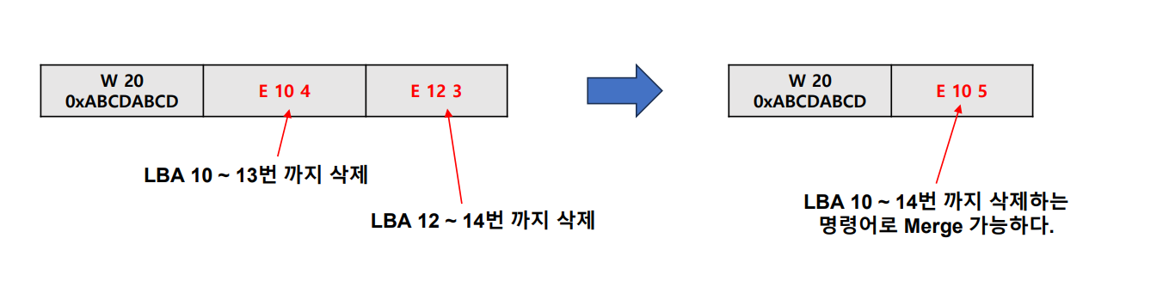
SSD.exe 기능 – CommandBuffer
(Merge Erase Algorithm)
Requirement
1. Erase 명령어가 2회 들어왔고, 2개의 Erase 명령어가 연속적인 LBA Range를 가질 수 있다면 두 명령어를 하나의 명령어로 교체한다.
2. Erase 명령어의 Size는 10보다 클 수 없음에 유의한다.

Slide 15
SSD.exe 기능 – CommandBuffer
(Merge Erase Algorithm)
세부 구현 사항
Original Command Buffer를 순회하며 ‘Write’ 명령어의 경우,
Result Command Buffer에 그대로 넣어준다.
Original Command Buffer
W 1 0xAAAAAAAA | E 10 5 | W 11 0x12345678 | W 13 0xBBBBBBBB | E 14 5
Result Command Buffer
W 1 0xAAAAAAAA

Slide 16
SSD.exe 기능 – CommandBuffer
(Merge Erase Algorithm)
세부 구현 사항
‘Erase’ 명령어의 경우, 해당 Index + 1부터 Buffer의 끝까지 순회하며 또 다른 Erase 명령어를 찾는다.
Original Command Buffer
W 1 0xAAAAAAAA | E 10 5 | W 11 0x12345678 | W 13 0xBBBBBBBB | E 14 5
Result Command Buffer
W 1 0xAAAAAAAA

Slide 17
SSD.exe 기능 – CommandBuffer
(Merge Erase Algorithm)
세부 구현 사항
두 명령어가 삭제하는 LBA 범위가 겹치거나, 연속되는 경우 병합하여 Result Command Buffer에 넣는다.
+
=
E 10 5
E 14 5
E 10 9
Original Command Buffer
W 1 0xAAAAAAAA | E 10 5 | W 11 0x12345678 | W 13 0xBBBBBBBB | E 14 5
Result Command Buffer
W 1 0xAAAAAAAA | E 10 9

Slide 18
SSD.exe 기능 – CommandBuffer
(Merge Erase Algorithm)
세부 구현 사항
이때 뒤에 위치하는 Erase 명령어의 경우, Buffer에서 삭제한다.
또한 Merge된 Erase 명령어가 다른 Erase 명령어와 다시 병합될 수 있으므로 계속해서 Buffer 순회를 한다.
Original Command Buffer
W 1 0xAAAAAAAA | E 10 5 | W 11 0x12345678 | W 13 0xBBBBBBBB
Result Command Buffer
W 1 0xAAAAAAAA | E 10 9

Slide 19
SSD.exe 기능 – CommandBuffer
(Merge Erase Algorithm)
세부 구현 사항
그 결과, 아래와 같은 Result Command Buffer가 생성된다. 이후, Result Command Buffer를 Original Command Buffer에 Copy한다.
Original Command Buffer
W 1 0xAAAAAAAA | E 10 9 | W 11 0x12345678 | W 13 0xBBBBBBBB
Copy
Result Command Buffer
W 1 0xAAAAAAAA | E 10 9 | W 11 0x12345678 | W 13 0xBBBBBBBB

Slide 20
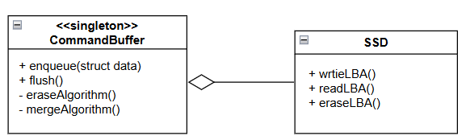
SSD.exe 기능 - SSD
기능 : buffer의 동작에 따라 text file에 read, write, erase 수행
세부 내용
Buffer에서 SSD 객체 소유
Bufffer flush 상황 혹은 read가 들어올 시 SSD 동작

Slide 21
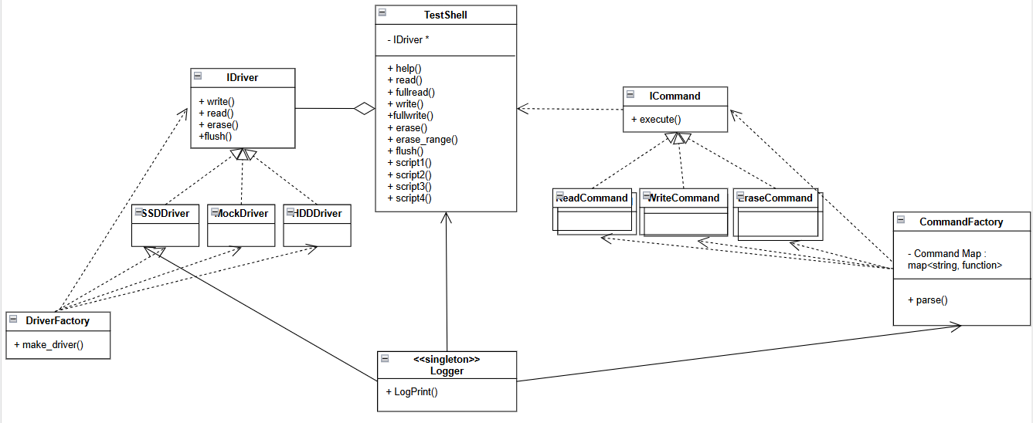
TestShell 구조

Slide 22
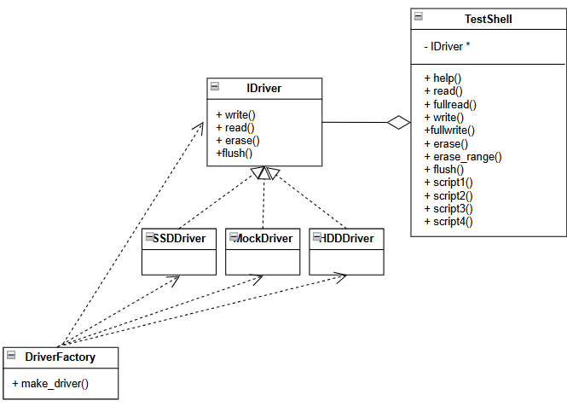
TestShell 기능 – Driver
기능 : user 입력에 따라 driver 객체 생성
세부 내용
IDriver - virtual method로 이루어진 class
SSDDriver - 실제 SSD를 구동하기 위한 driver class
MockDriver - TestShell 개발간 실제 HW구동없이 동작확인을 위한 class
DriverFactory - user가 선택한 driver 타입에 맞는 객체 생성

Slide 23
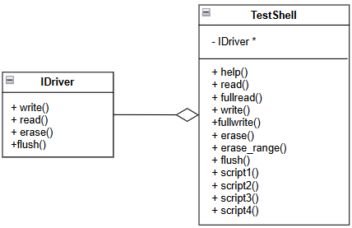
TestShell 기능 – TestShell
기능 : Driver의 기능들을 test 해볼 수 있는 user interface
세부 내용
- Driver 기능 test를 위한 복합 Command들 구현
- IDriver를 포인터객체로 보유 -> 동적으로 driver 객체 설정

Slide 24
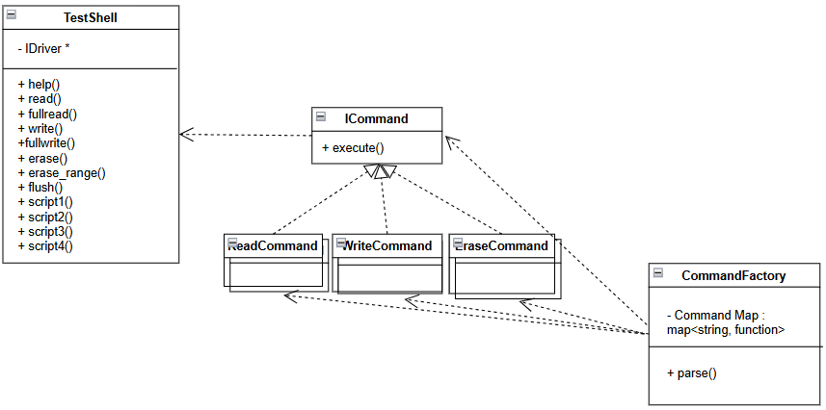
TestShell 기능 – Command
기능 : 입력에 따른 command 객체 생성
세부 내용
- TestShell의 모든 command들의 실동작을 위한 Command class 구성
- Concrete class들은 referenc 로 TestShell 객체를 받아 TestShell method 실행
- user로부터 입력은 CommandFactory에서 파싱되어 map을 통해 Command객체를 생성
- Main에서 Factory를 통해 execute만으로 모든 Command 실행

Slide 25
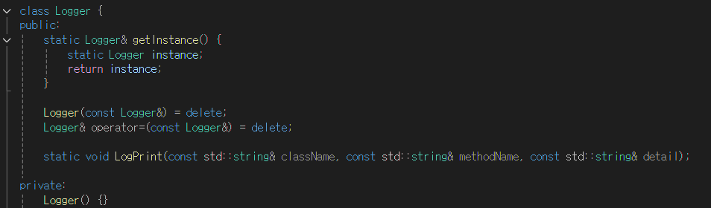
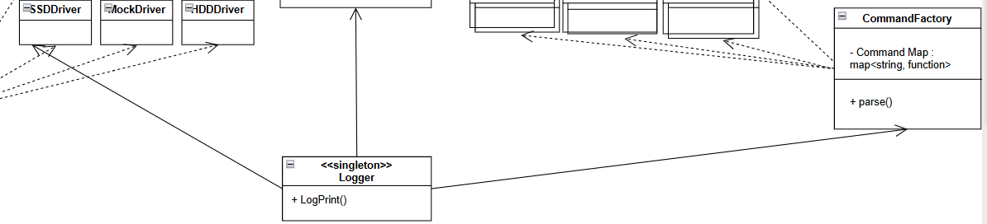
TestShell 기능 – Logger
기능 : 프로그램 전체에서 동작시킬 수 있는 logger
세부 내용
- Singleton으로 Logger를 구성하여
프로그램 전반에서 공용으로 사용 가능하게 구성

Slide 26
TDD 및 Mocking 활용 예시

Slide 27
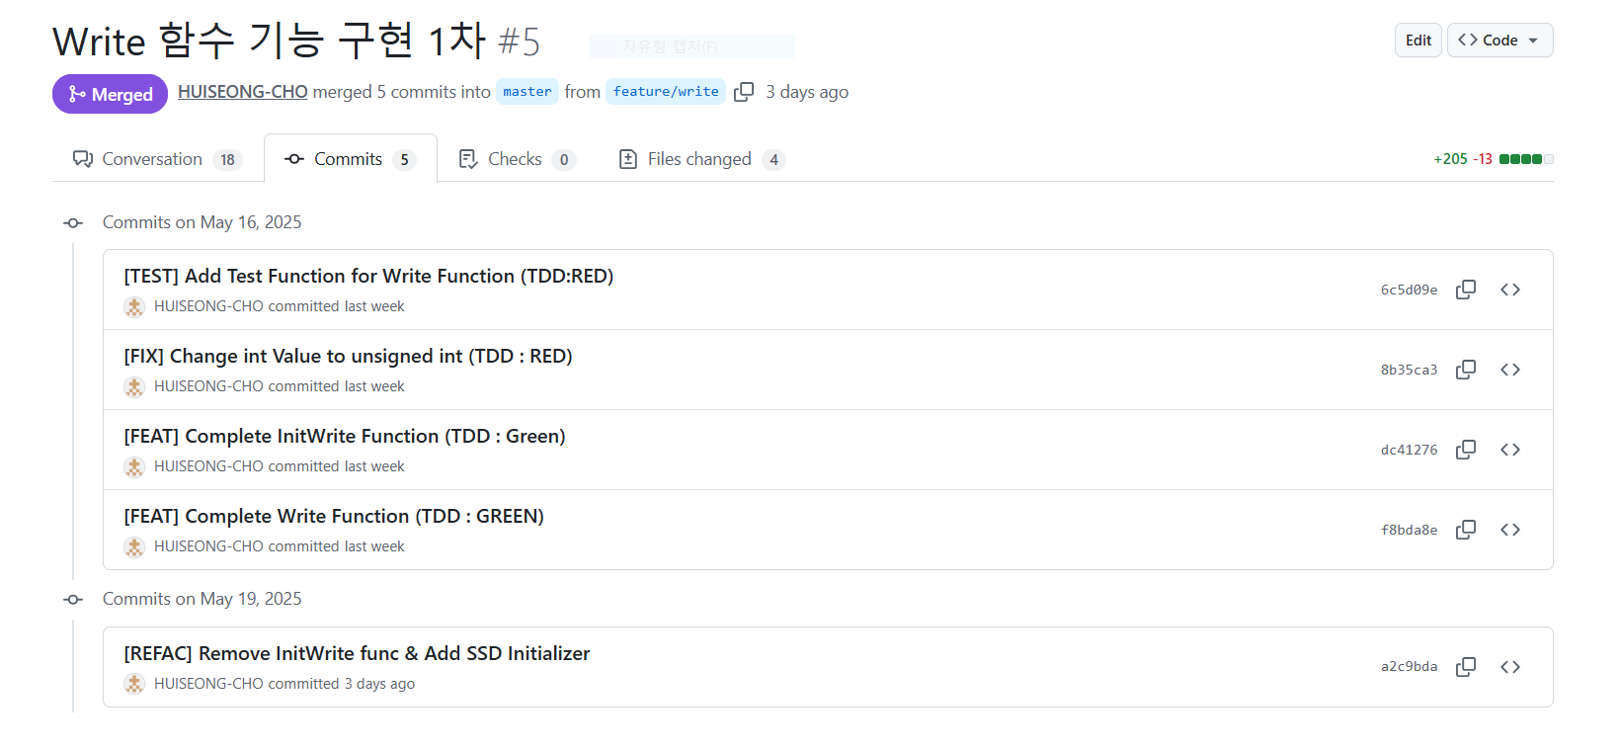
SSD TDD 사례
Red, Green, Refactoring 순서로 TDD 수행
Notes:
https://github.com/JisuAhn13/SSD/pull/5/commits

Slide 28
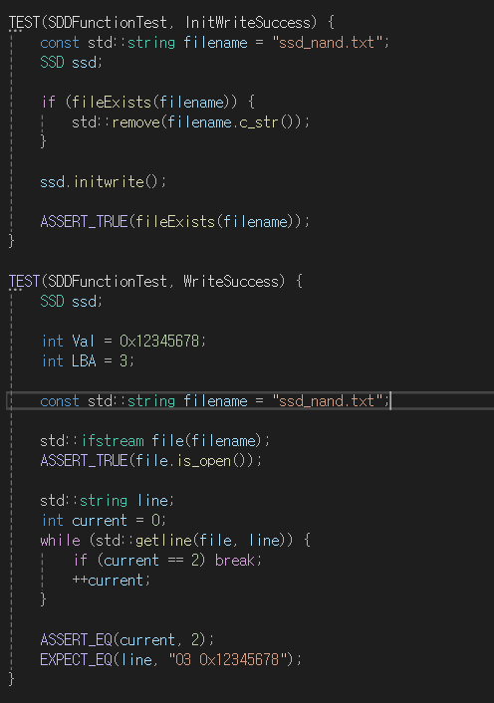
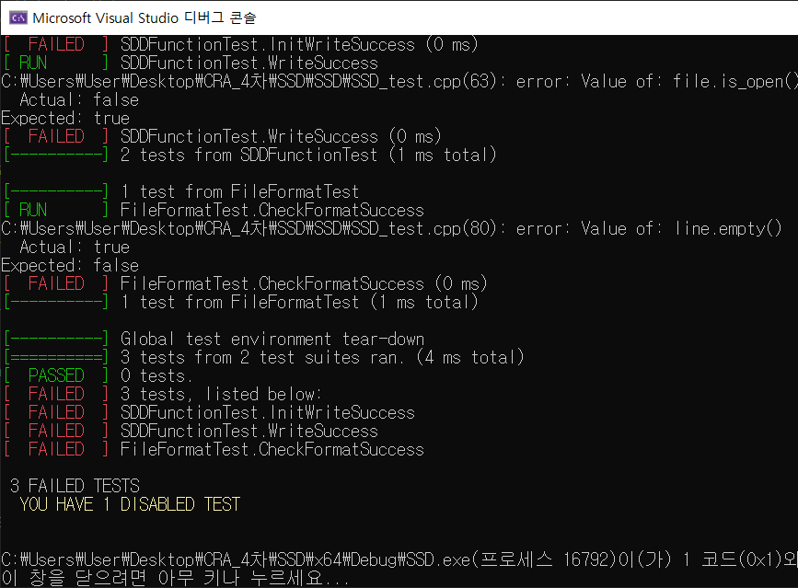
SSD TDD 사례 - RED
Write 기능과 관련된 Unit test 추가

Slide 29
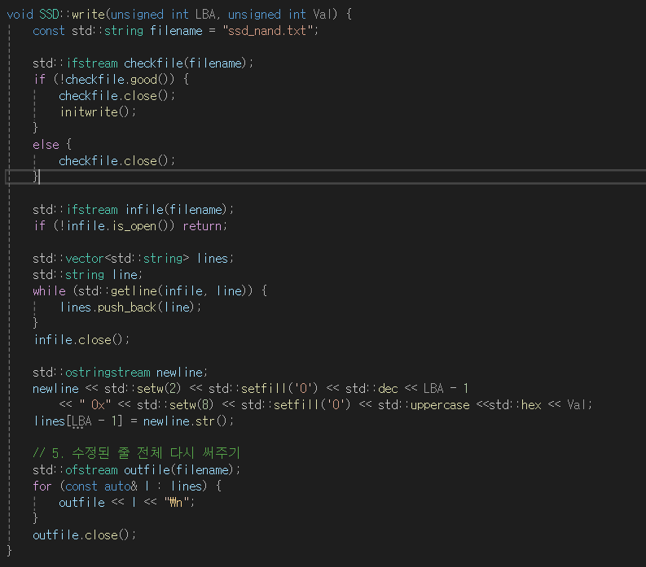
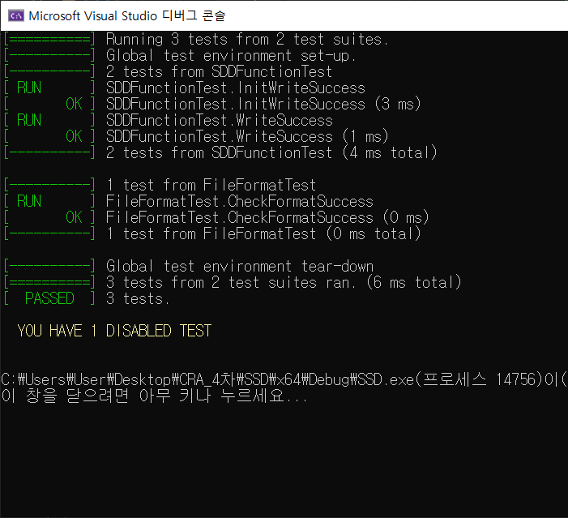
SSD TDD 사례 - Green
Unit test pass를 위한 기능 구현

Slide 30
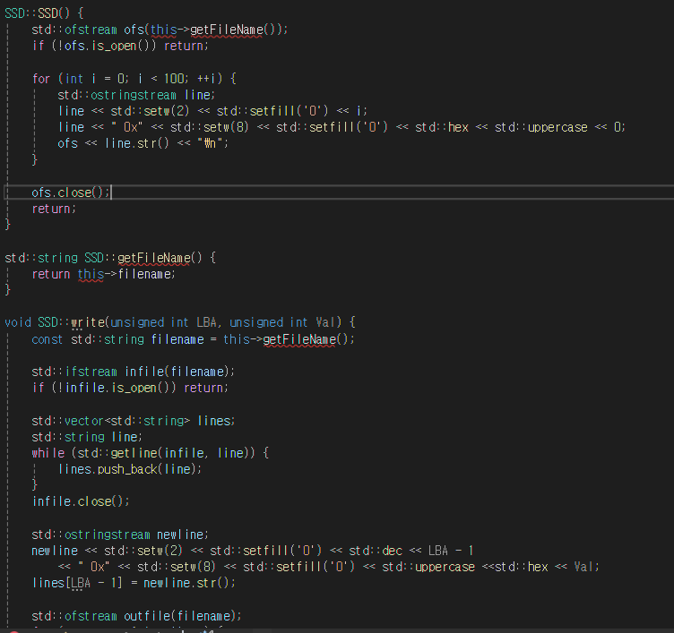
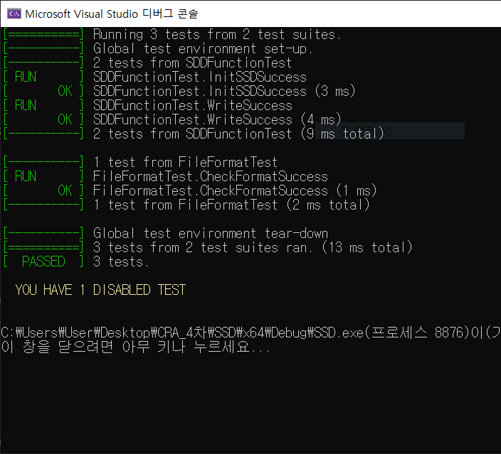
SSD TDD 사례 – Refactoring
Refactoring 및 unit test pass 확인

Slide 31
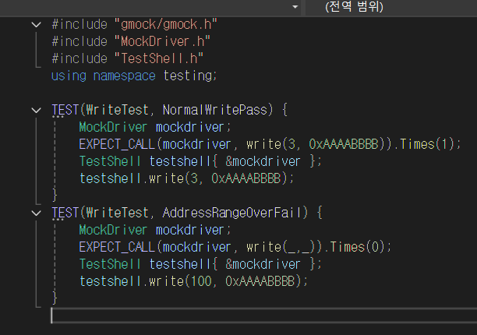
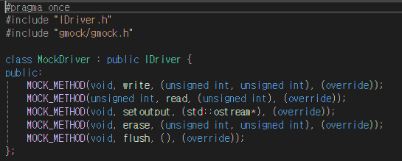
TestShell TDD 사례 [Mocking이용]
실제 SSD실행 없이 TestShell 개발을 위해 mock driver 제작

Slide 32
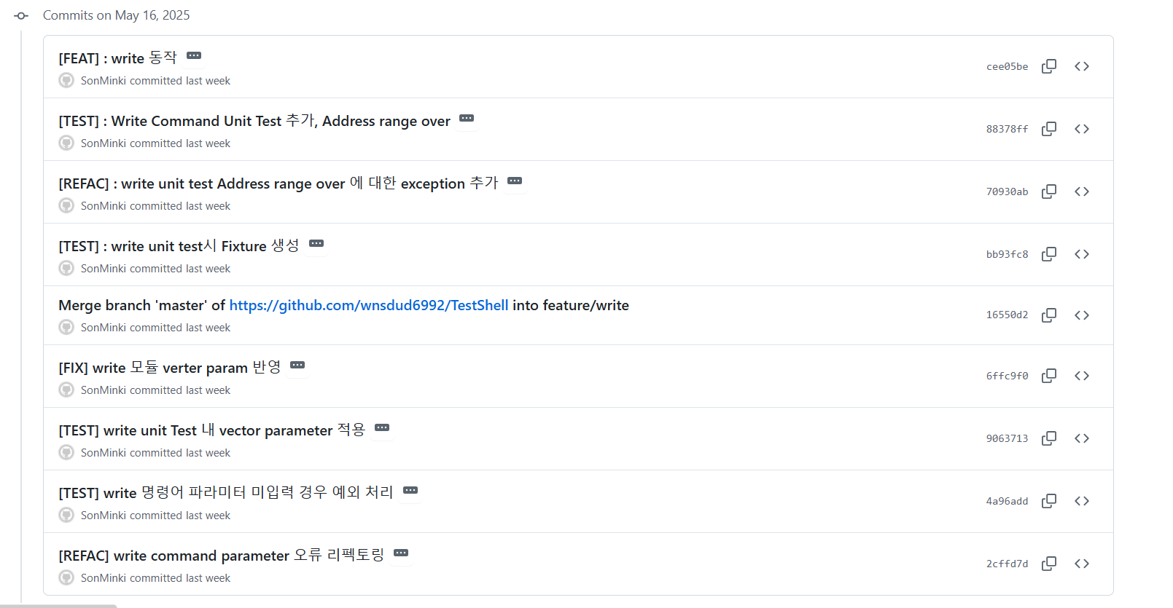
TestShell TDD 사례 [Mocking이용]
Test(Red), Feature (Green), Refactoring 순서로 TDD Cycle 준수하며 개발 수행
Notes:
https://github.com/JisuAhn13/SSD/pull/5/commits

Slide 33
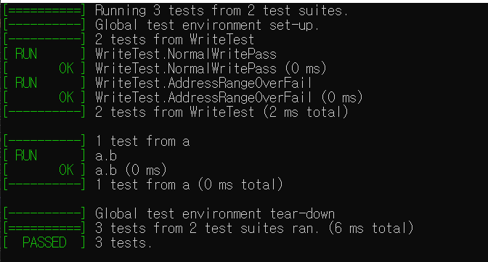
TestShell TDD 사례 [Mocking이용]
Write 기능과 관련된 Unit test 추가
Unit test pass를 위한 기능 구현

Slide 34
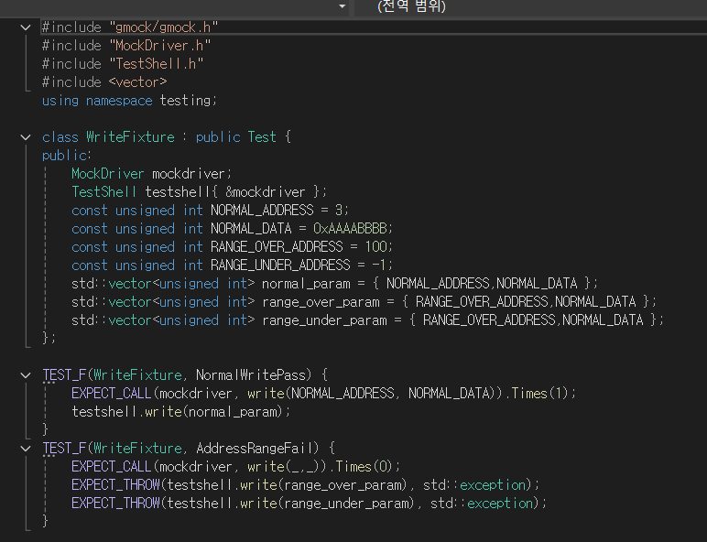
TestShell TDD 사례 [Mocking이용] – Refactoring
Refactoring 및 unit test pass 확인
Fixture 도입

Slide 35
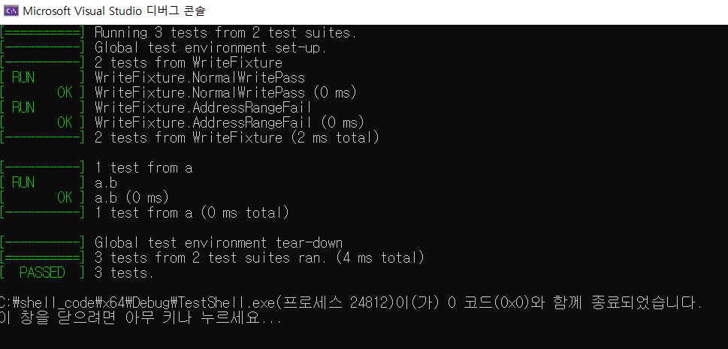
TestShell TDD 사례 [Mocking이용] – Refactoring
Refactoring 및 unit test pass 확인

Slide 36
리팩토링 전후 비교

Slide 37
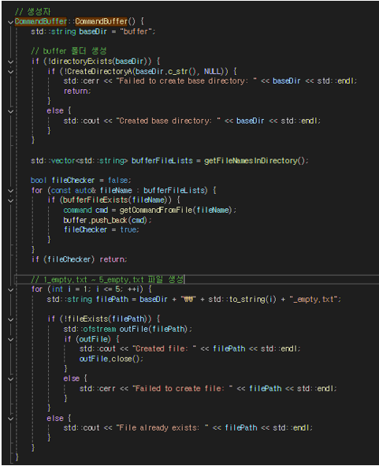
1. SSD CommandBuffer refactoring - before
한 함수에서 모든 작업 처리
- 디렉토리 생성, 파일 읽기, 초기화 파일 생성까지 한 함수에 집중
가독성 저하
- 조건문, 루프, 파일 처리 로직이 한눈에 들어오지 않음
테스트/유지보수 어려움
- 로직을 단위별로 테스트하기 어려움

Slide 38
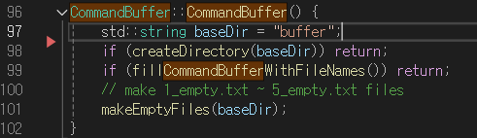
1. SSD CommandBuffer refactoring - after
책임 원칙(SRP) 적용
디렉토리 생성 → 커맨드 버퍼 로딩 → 초기화 파일 생성 로직을 함수로 분리
가독성을 높이고 간결하고 명확하게 함수명 변경
테스트 용이성을 높여서
각 기능별 단위 테스트 가능

Slide 39
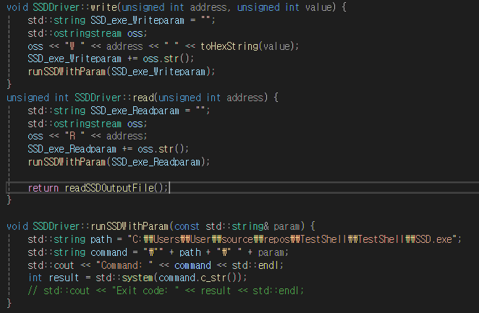
2. TestShell SSD Driver refactoring – before
HW 실행을 위한 command별 method 구성
: SSD 프로토컬에 맞게 명령어 설정 후,
runSSDWithParam을 통해 SSD.exe실행
Method별 구조가 비슷하고, 그에 따라 중복코드가 다수 존재

Slide 40
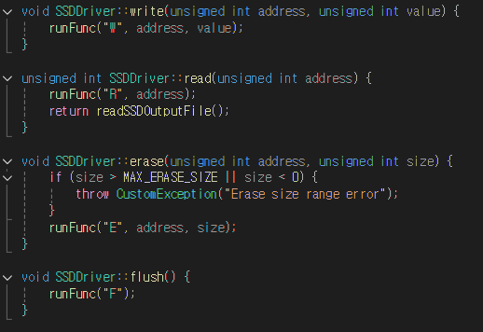
2. TestShell SSD Driver refactoring – after
명령어가 추가됨에 따라 method 추가
중복코드를 runFunc으로 method화

Slide 41
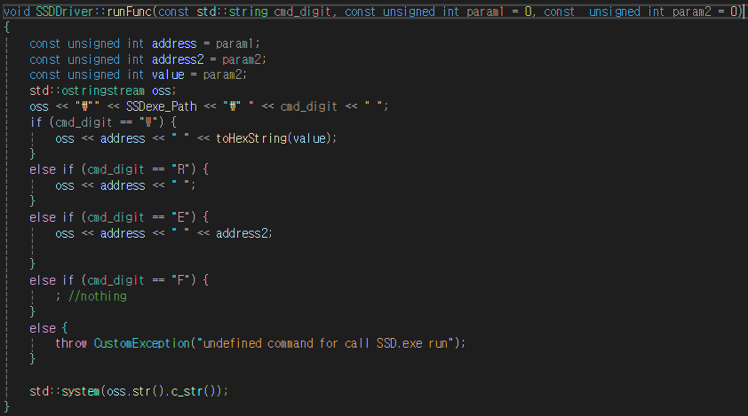
2. TestShell SSD Driver refactoring – after
Command별 파라미터 사용 유무가 다름
Command에 따라 파라미터 구성 다르게 하기 위해 조건 분기
: param1,2에 default값을 이용하여 옵션화
Public으로 제공되는 SSD method 구현 간소화
SSD 실제 실행 내용 캡슐화
Method 분기로 가독성 증가

Slide 42
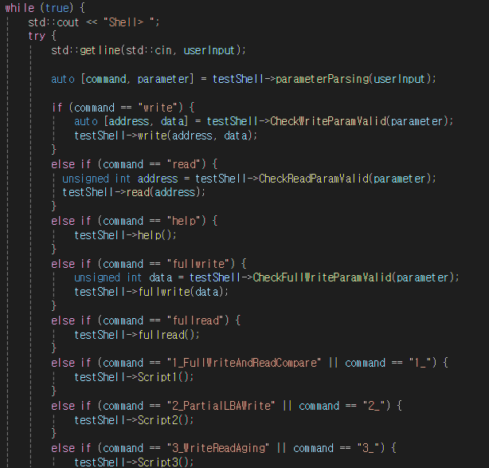
3. TestShell refactoring – before
User로부터 입력받은 값에 따라 모든 case if문으로 분기
TestShell 객체를 직접 소유 조건에 맞는 method 수행

Slide 43
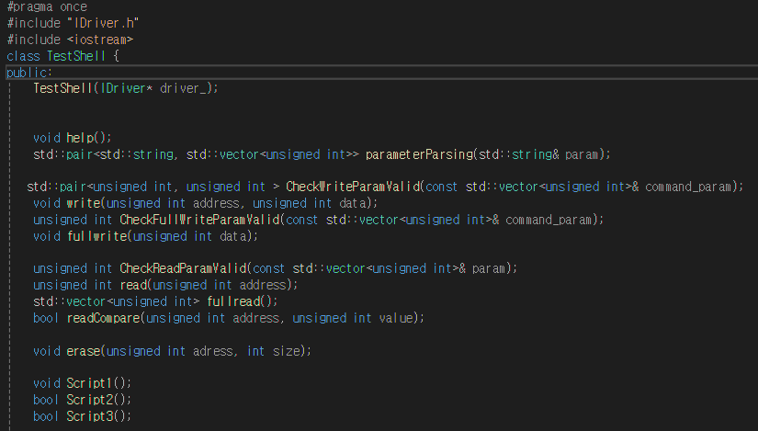
3. TestShell refactoring – before
Class의 기능이 너무 다양
user 입력 parsing
validation check
Driver 실행을 위한 복합 method
Debuging 어려움 command 추가 시 변경사항 다수 존재

Slide 44
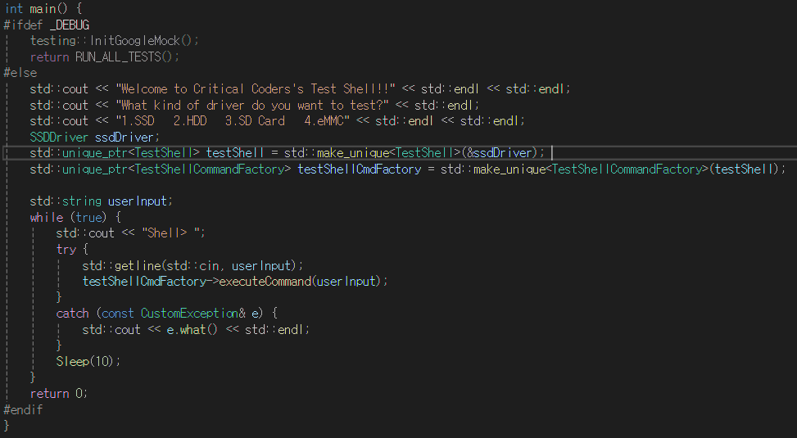
3. TestShell refactoring – ~ing
Refact 1차 main
TestShellCommandFactory
command 실행을 간소화

Slide 45
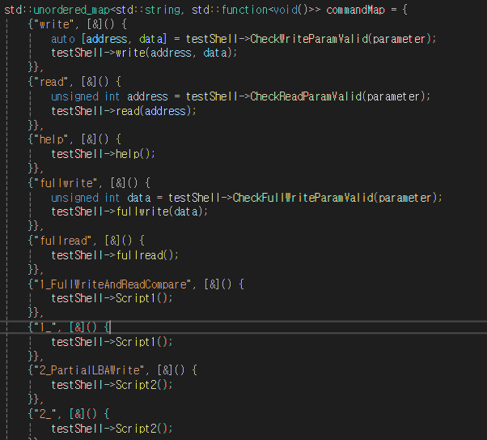
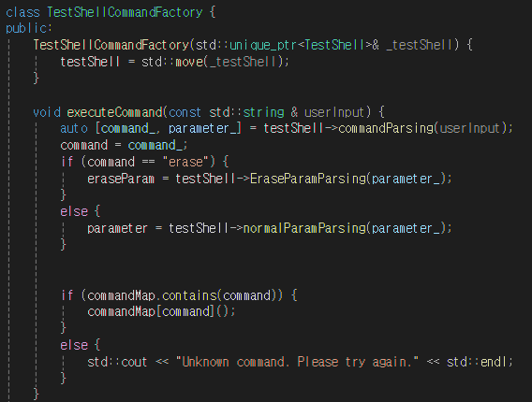
3. TestShell refactoring – ~ing
Refact 1차 CommandFactory.h

Slide 46
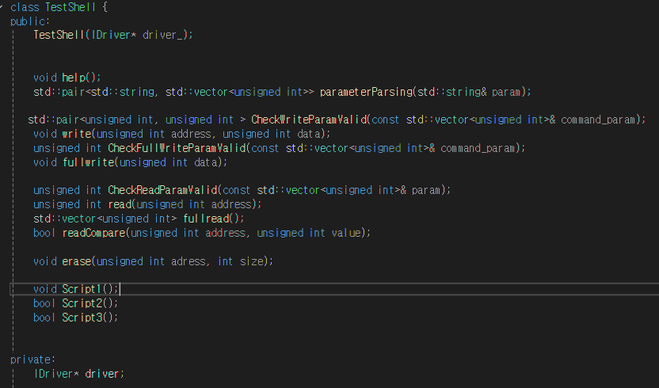
3. TestShell refactoring – ~ing
Refact 1차 TestShell.h
여전히 TestShell에 너무 많은 기능 존재
Command 추가됨에 따라 validationCheck 로직, parsing로직이 추가됨
유지보수가 여전히 어려워 보임

Slide 47
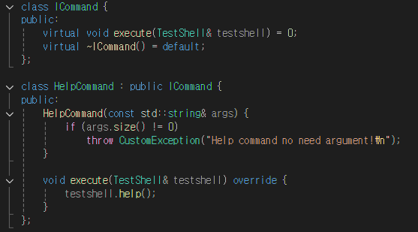
3. TestShell refactoring – after
Command들을 전부 class화
class마다 필요한 파라미터, validation check 로직이 다르기에 각 클래스 내부에서 진행
Command 추가되어도, class 생성만 해주면 되어 다른 곳에 영향 적어짐

Slide 48
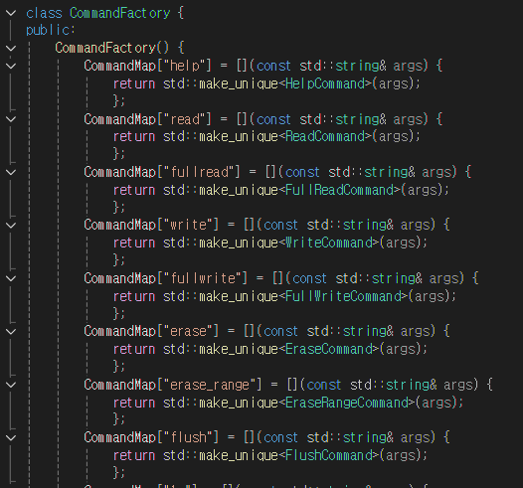
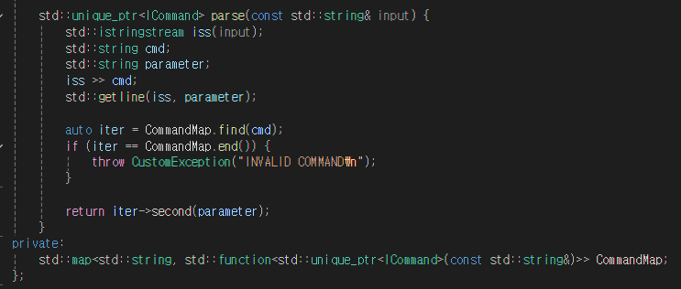
3. TestShell refactoring – after
CommandFactory를 제작
내부 parsing method를 통해 user 입력에 따라 필요한 command 객체 생성

Slide 49
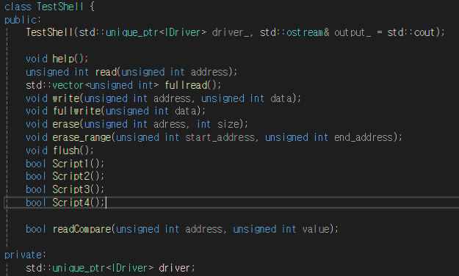
3. TestShell refactoring – after
내부에 driver 동작을 위한 method들만 남음

Slide 50
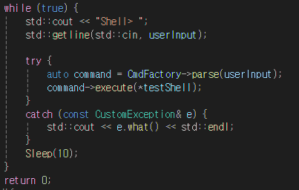
3. TestShell refactoring – after
Main에서 CommandFactory객체를 생성하여 input만 넘겨주면 실행시킬 command 객체 반환됨
Execute method로 모든 command 동작 가능
Command 추가됨에 따라, class와 CommandFactory map에만 추가해주면
다른 곳에 영향없이 코드 유지보수 가능
각 class별 기능이 명확해짐

Slide 51
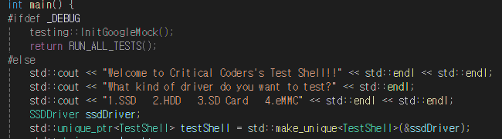
4. Driver refactoring – before
TestShell에서 동작 시킬 driver를 매번 직접 생성
동적으로 driver 생성불가
: Driver교체 시 매번 코드 변경 필요

Slide 52
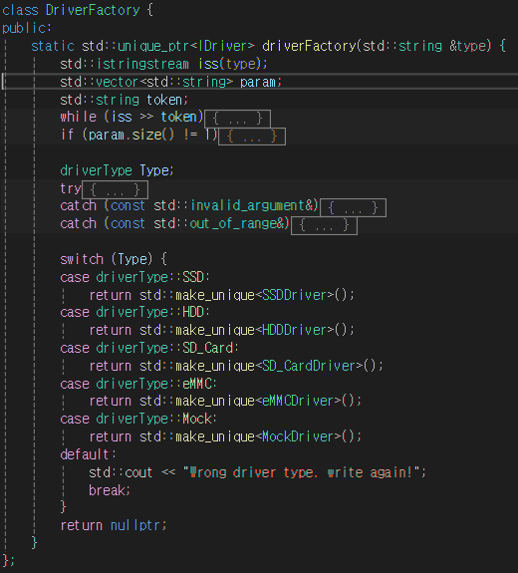
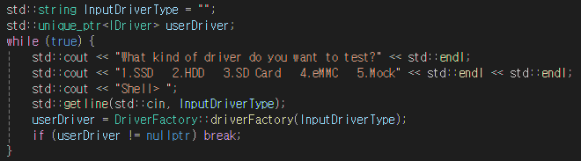
4. Driver refactoring – after
DriverFactory에서 user input을 이용해 동적으로 driver 객체 생성

Slide 53
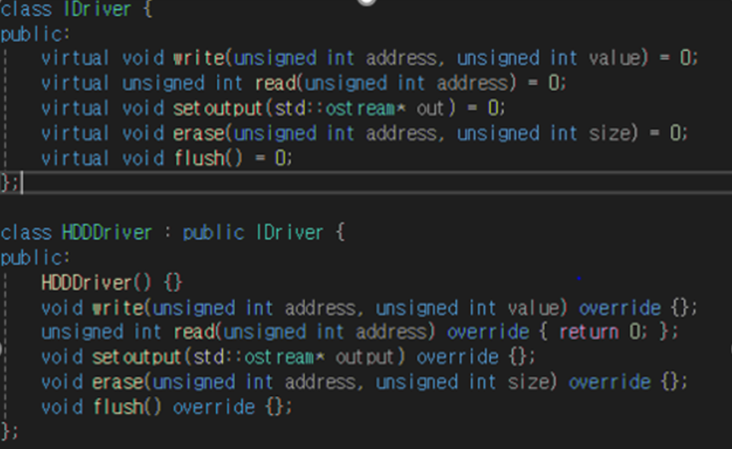
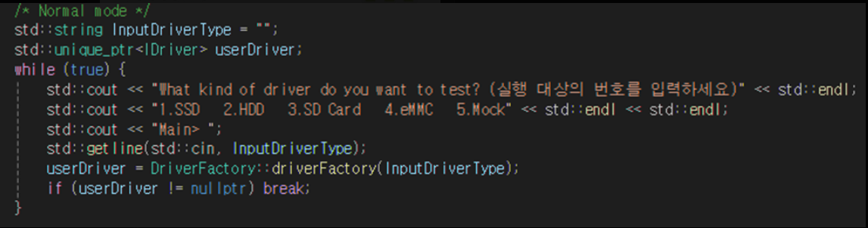
4. Driver refactoring – after
IDriver를 상속받은 driver class들을 생성
Driver가 추가되어도 class추가 및 factory에 항목 추가만 필요
TestShell은 test할 수 있는 driver를 동적으로 바꿀 수 있게 됨

Slide 54
시연

Slide 55
시연 순서
https://github.com/wnsdud6992/TestShell/blob/master/TEST_SCENARIO.md

Slide 56
감사합니다 😊

